Slide 1
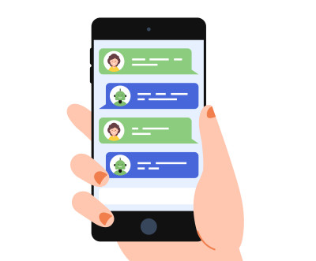
ChatBot para Telegram mediante árboles de decisión
Claudia Guerrero Cuenca
Félix Valle Zarza
Carlos Jesús García Borrego
Antonio Manuel Montaño Aguilera

Slide 2
1.Introduccion
Se basa en la creación de un ChatBot que responda basándose en árboles de decisión.
Para ello hemos decidido centrarnos en las preguntas básicas que suelen hacerse los estudiantes sobre la Beca Erasmus. Funcionará en Telegram y simplemente con agregar al usuario @ErasmusETSIIBot podemos preguntar cualquier tipo de duda acerca del tema.
Para poder responder es necesaria una Base de Datos donde almacenar la información. Para nosotros será DialogFlow, que es la misma plataforma que hemos usado para implementar la funcionalidad.
2

Slide 3
2. Objetivo
El objetivo de este proyecto, sería la obtención de un Bot (Robot) creado en Telegram que sea capaz de responder a las dudas que los estudiantes tengan acerca de Erasmus.
Esto produciría una mejora porque se podrían hacer distintas consultas y tener las respuestas de inmediato.
En el caso de que queramos saber toda la información, pero no sabemos qué consultar nuestro bot hará sugerencias de preguntas cada vez que se dé una respuesta, de modo que puedes ir pulsando en las sugerencias que más te importen y obtener su solución.

Slide 4
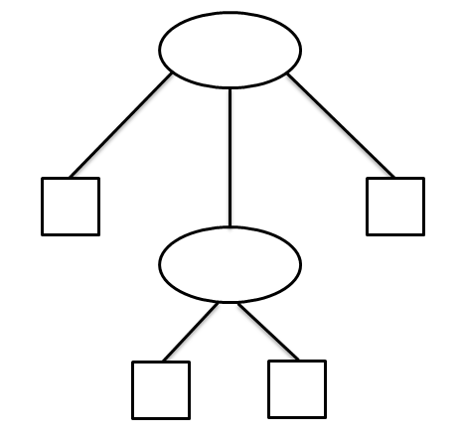
ÁRBOL DE DECISIÓN
Dado un conjunto de datos se fabrican diagramas de construcciones lógicas que sirven para representar y categorizar una serie de condiciones que ocurren de forma sucesiva, para la resolución de un problema.
Mapa Posibles resultados Decisiones relacionadas

Slide 5
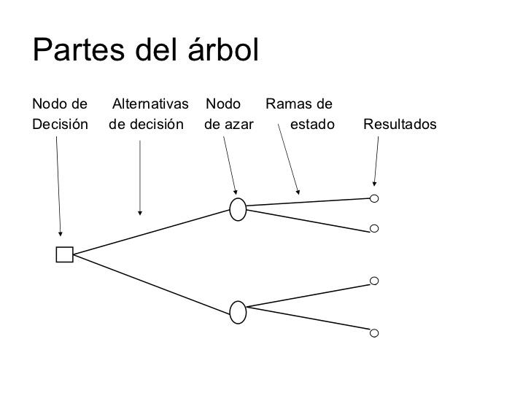
Elementos de un árbol de decisión
Nodos
Vectores
Flechas
Etiquetas

Slide 6
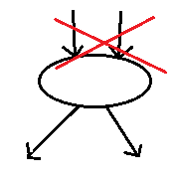
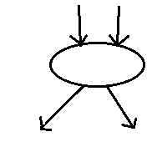
REGLAS QUE CUMPLEN LOS ÁRBOLES DE DECISIÓN
Empieza por nodo inicial, sin flechas.
Resto nodos sí tienen flechas
Sólo hay un camino nodo inicial – distintas respuestas.
Las decisiones son excluyentes (no hay distintos caminos para un destino

Slide 7
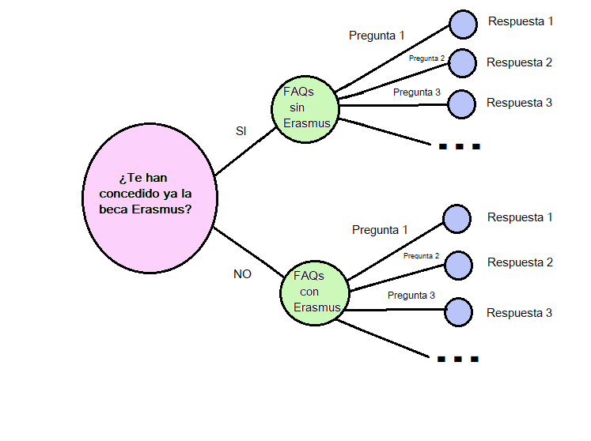
ÁRBOLES DE DECISIÓN USADOS EN CHATBOT

Slide 8

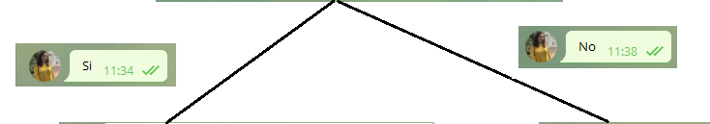
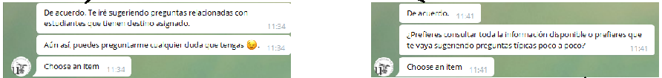
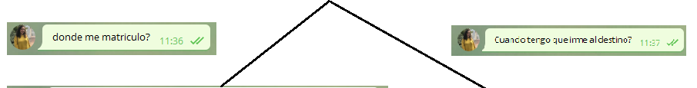

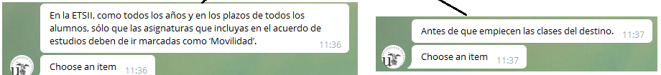
Ejemplo de nuestro sistema en telegram

Slide 9
PROBLEMA:
Las preguntas que el usuario hace podrían no estar escritas de la misma forma en la que se introducen las FAQs.
SOLUCIÓN:
“Entrenamiento” de las posibles preguntas + definición de sinónimos en DialogFlow.

Slide 10

Implementación en DialogFlow
DialogFlow es un desarrollador de tecnologías de interacción persona-computadora, propiedad de Google, basada en conversaciones en lenguaje natural.

Slide 11
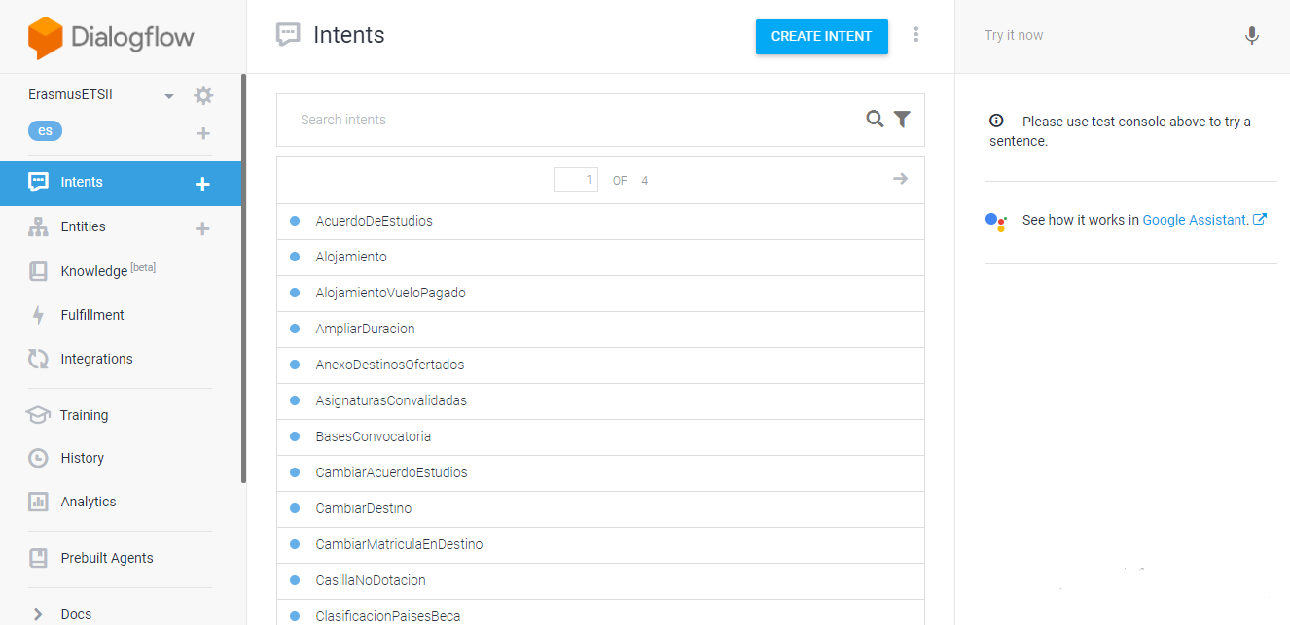
Vista principal
Notes:
Lo primero que debemos hacer, es iniciar sesión con el correo que usamos para crear el agente ErasmusETSII, luego accedemos a https://dialogflow.com/ y hacemos click en ‘Go to Console’ situado en la parte superior derecha de la pantalla.

Slide 12
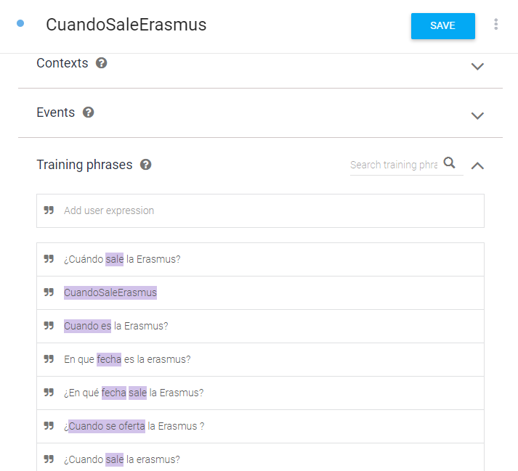
INTENT
Se compone de:
Nombre
Contexto
Frases de entrenamiento
Parámetros
Respuesta

Slide 13
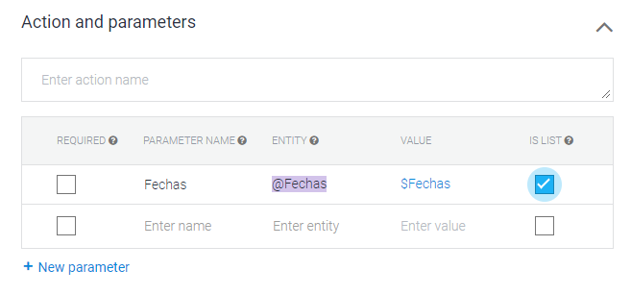
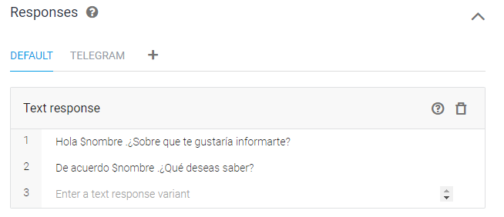
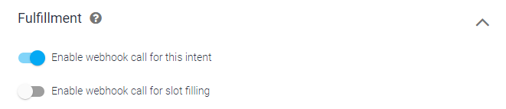
Es opcional

Slide 14
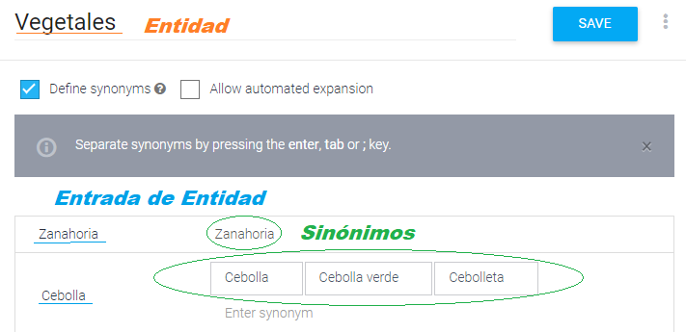
Entities
Notes:
Se utilizan para agrupar conjuntos de palabras. Si tenemos una entidad seguramente tengamos varias entradas que pueden ser un conjunto de palabras o frases.

Slide 15
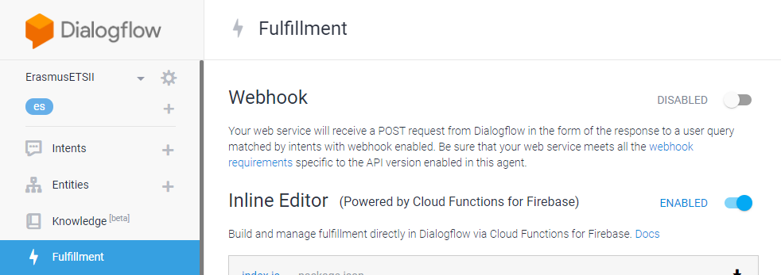

Fulfillment
Habilitarlo la primera vez
El lenguaje que usaremos es

Slide 16
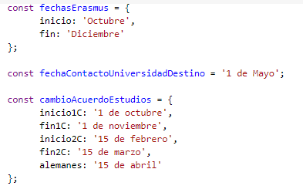
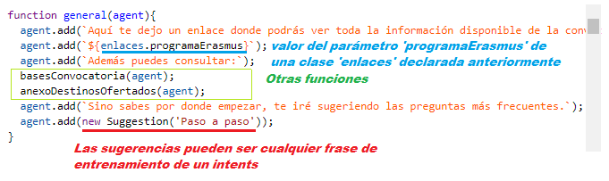
Variables
Funciones

Slide 17
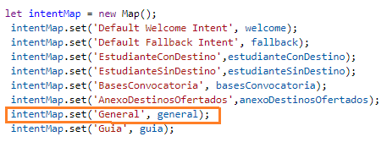
Llamada al método
Intent
Función en el fulfillment
Notes:
El primero corresponde con el Intents y el segundo con la función que hemos creado más arriba

Slide 18
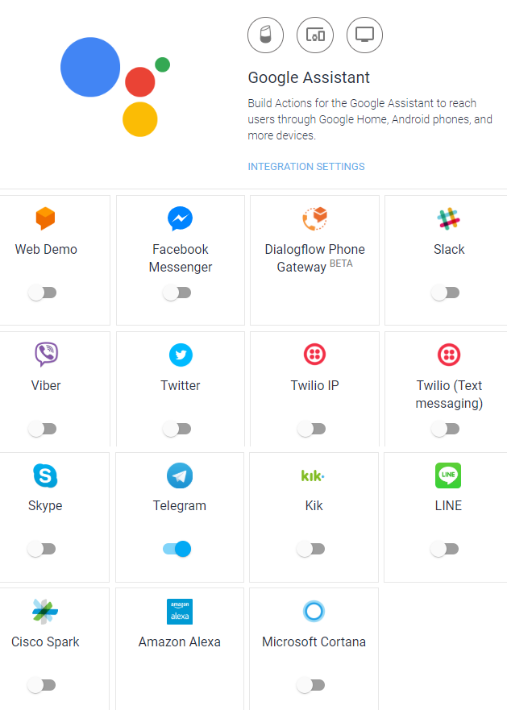
Integrations:
DialogFlow nos permite usar distintas herramientas de integración para tener nuestro agente en múltiples plataformas.

Slide 19
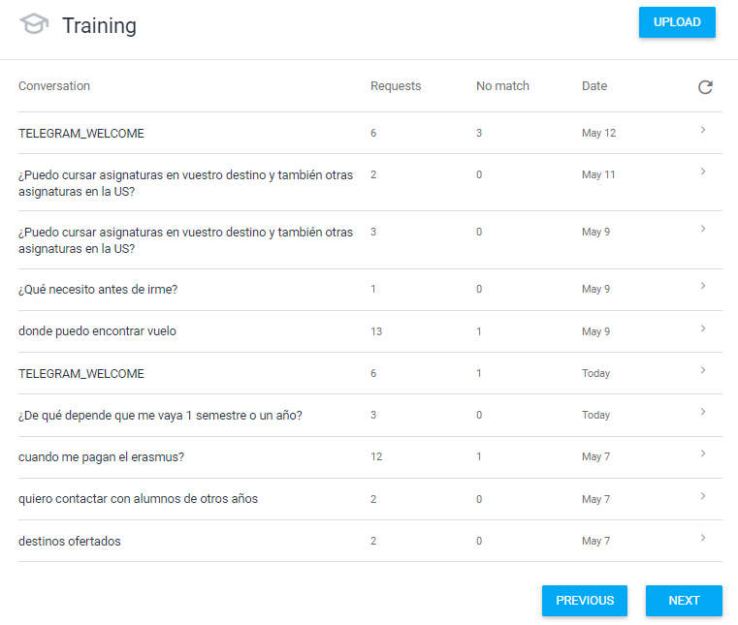
Training: La página de entrenamiento muestra una lista de conversaciones.
Conversation: El primer enunciado en la conversación
Request: El número de peticiones en la conversación.
No Match: Solicitudes sin coincidencia.
Date: La fecha en que la conversación fue registrada o cargada.

Slide 20
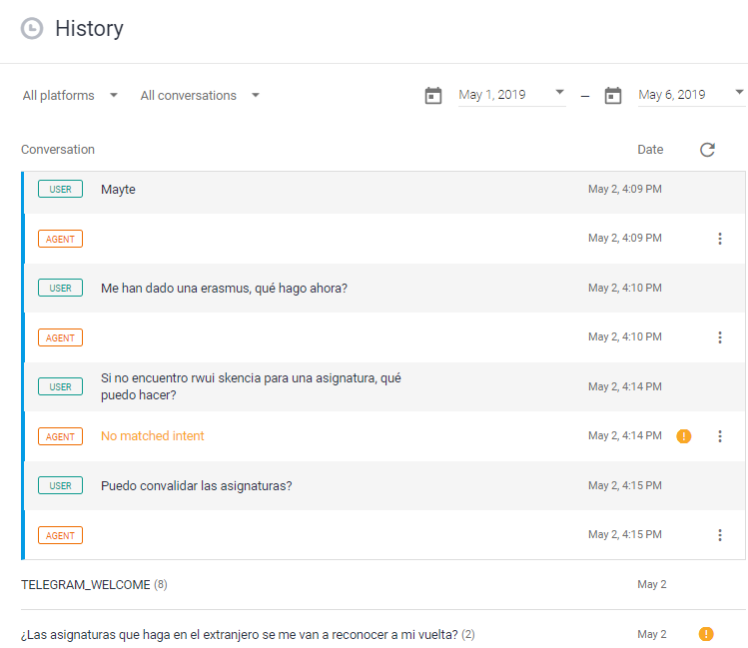
History: Podemos ver todas las interacciones entre un usuario y el bot. Pudiendo filtrar de varias formas.

Slide 21
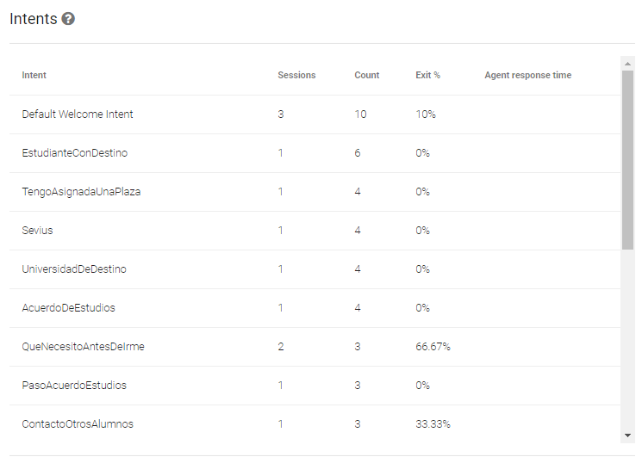
Analytics: Da una idea de qué tan bien se está desempeñando su agente, para que pueda mejorar aún más la experiencia que está proporcionando.
● Datos de uso: Número de sesiones y consultas por sesión.
● Datos de NLU: intentos más utilizados y porcentajes de salida.

Slide 22
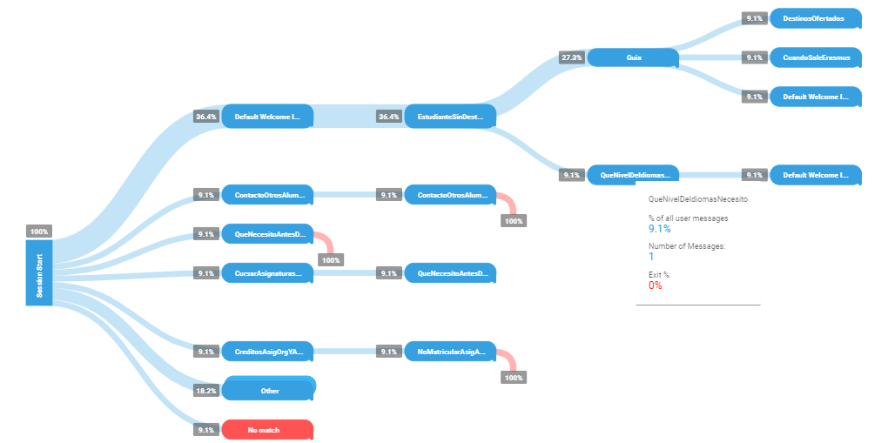
Contamos con un mapa interactivo, que nos despliega las acciones, las veces que ha usado los Intents respecto a los otros y mucha más información.

Slide 23
Distintas maneras de llamar a una respuesta
La parte verdaderamente interesante de nuestro ChatBot es que haciendo muchas preguntas que se parezcan, nuestro Bot sea capaz de identificarlas y ofrecer la misma respuesta.

Slide 24
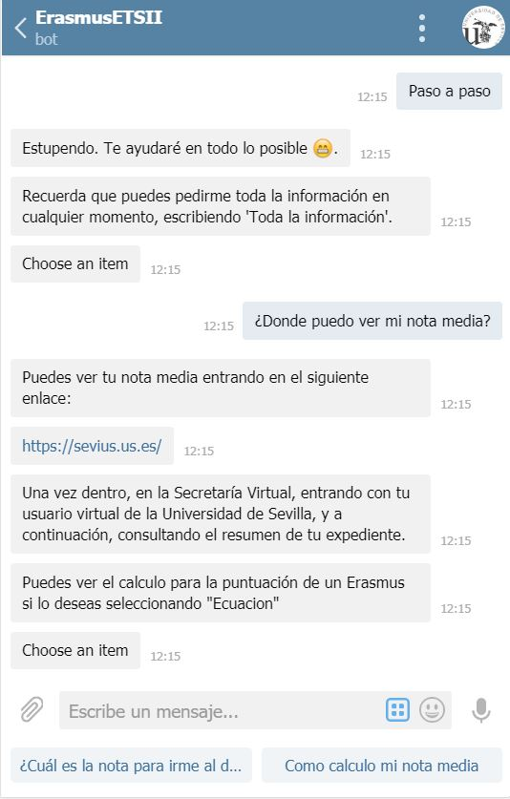
Se comenzará haciéndole la pregunta a nuestro Bot, mediante la cual trataremos de obtener información sobre la calificación media de los alumnos.

Slide 25
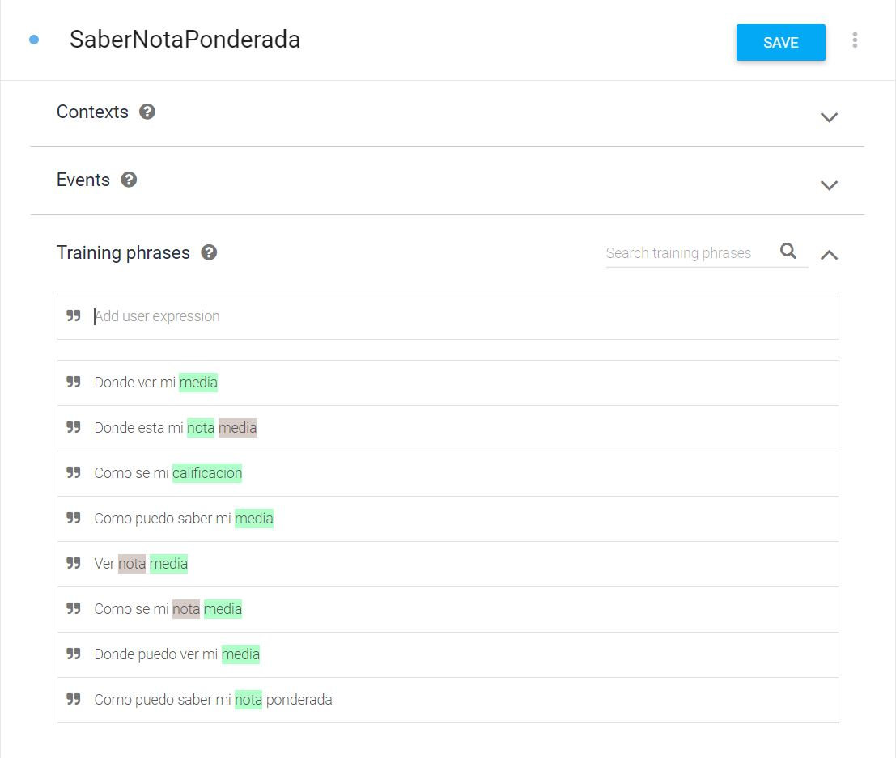
El bot buscará en la frase las posibles “Entities” que contenga la frase.

Slide 26
Una vez analizadas las palabras y encontradas las “Entities”, buscará en los “Intents” la frase más parecida gracias a su entrenamiento con frases.

Slide 27
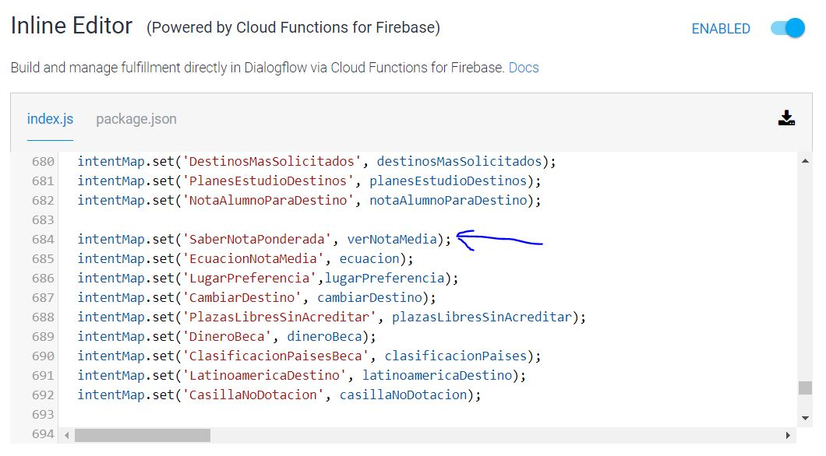
Una vez encontrado el “Intent”, se buscará el mapeo correspondiente en nuestro código.

Slide 28
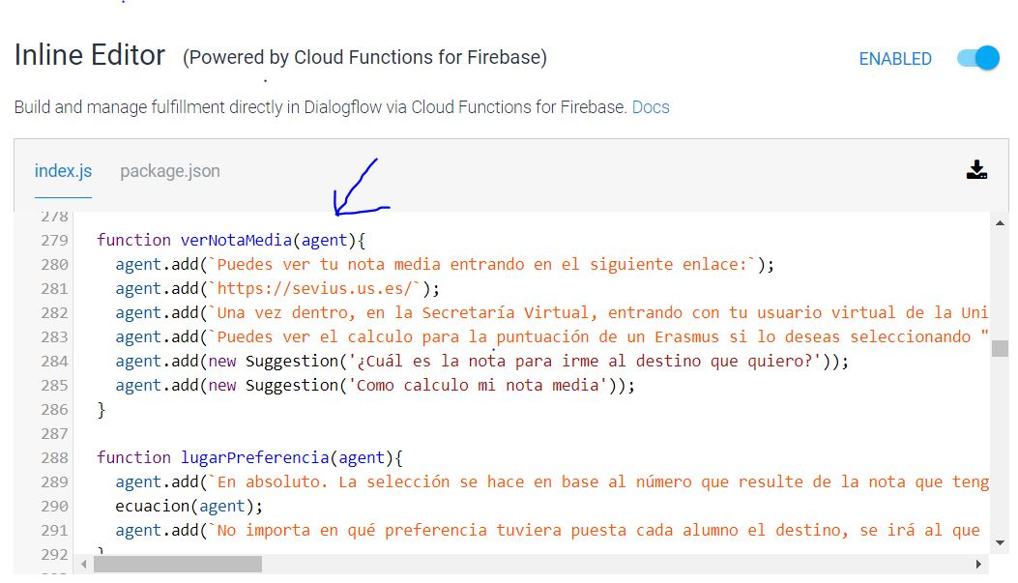
En este caso, el “Intent” que busca es el siguiente:

Slide 29
En conclusión, mediante la implementación del ChatBot, se ahorra tiempo y facilita la información necesaria a los alumnos de forma más inmediata, así como elimina una gran carga de trabajo a los coordinadores de Erasmus.

